Slide 1
Multivariate Calculus
Digital Talent Scholarship 2022
Lead a sprint through the Machine Learning with Tensorflow

Slide 2
Agenda
Introduction to Optimisation
Fitting as minimisation problem
Newton Raphson
Lagrange Multipliers
Linear Regression
Non-Linear Regression

Slide 3
Objektif Pembelajaran
Memahami dasar dari Gradient Descent
Mengimplementasikan Optimisation dengan Multivariate Calculus
Meneliti kasus di mana method gagal memberi solusi terbaik
Menyelesaikan masalah Constrained Gradient Descent dengan Lagrange Multipliers
Dapat menjelaskan Regression dalam meminimalisir error dalam masalah
Membedakan model yang sesuai dan tidak sesuai untuk data set tertentu
Menghitung objek multivariate calculus dalam melakukan regression
Melakukan fitting fungsi non-linear pada data dengan Gradient Descent

Slide 4
Are your students ML-ready?

Slide 5
Recap

Slide 6
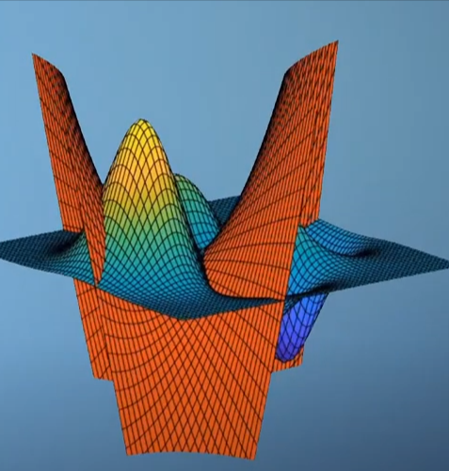
Apa itu Multivariate Taylor
Taylor Series yang diaplikasikan untuk 3 atau lebih dimensi adalah Multivariate Taylor.

Slide 7
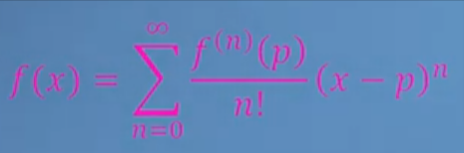
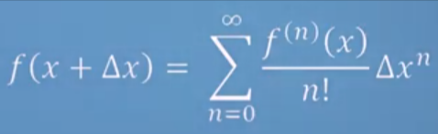
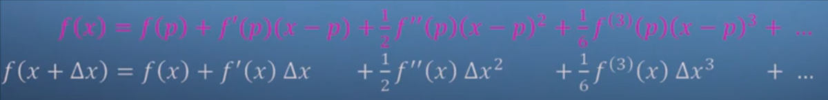
Apa itu Multivariate Taylor

Slide 8
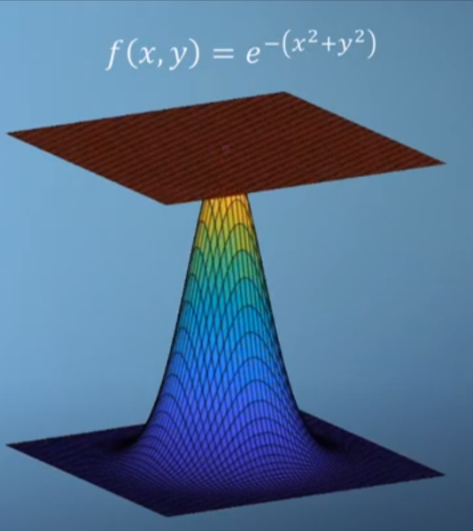
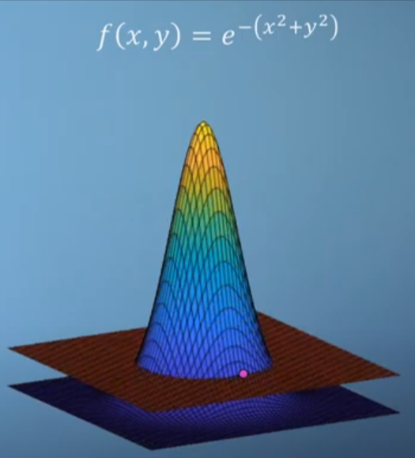
0th order of approximation

Slide 9
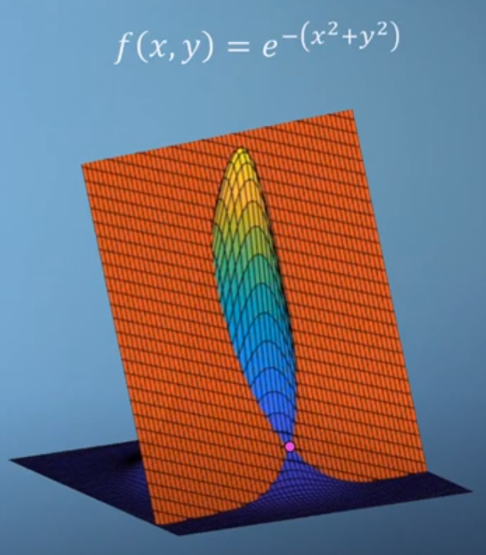
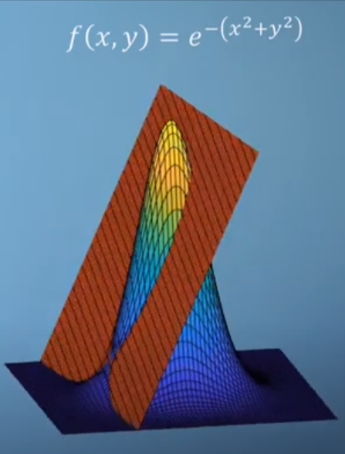
1st order of approximation

Slide 10
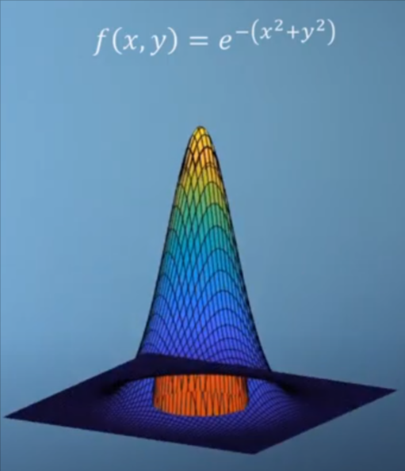
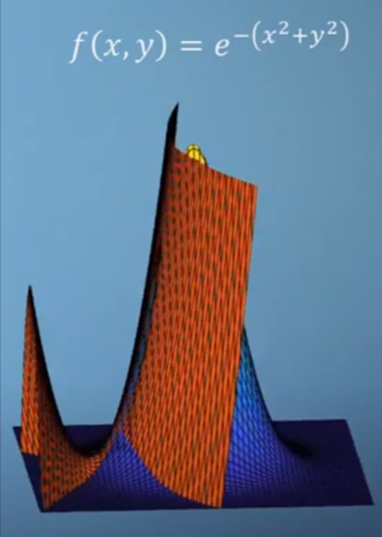
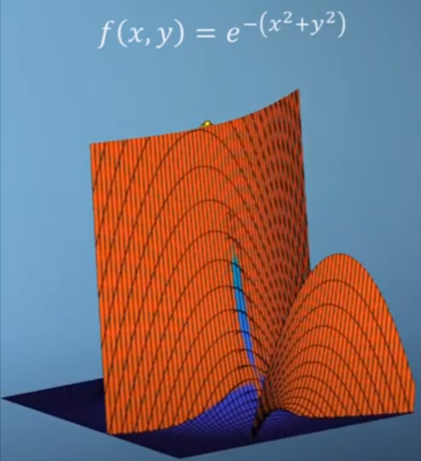
2nd order of approximation

Slide 11
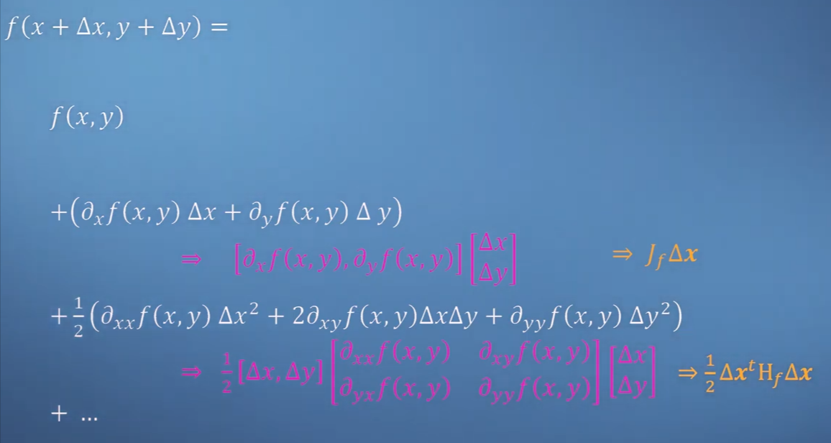
Multivariate Taylor

Slide 12
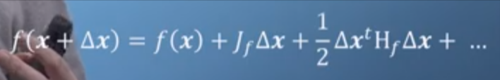
Multivariate Taylor

Slide 13
Intro to optimisation

Slide 14
Introduction to Optimization: What Is Optimization? - YouTube

Slide 15
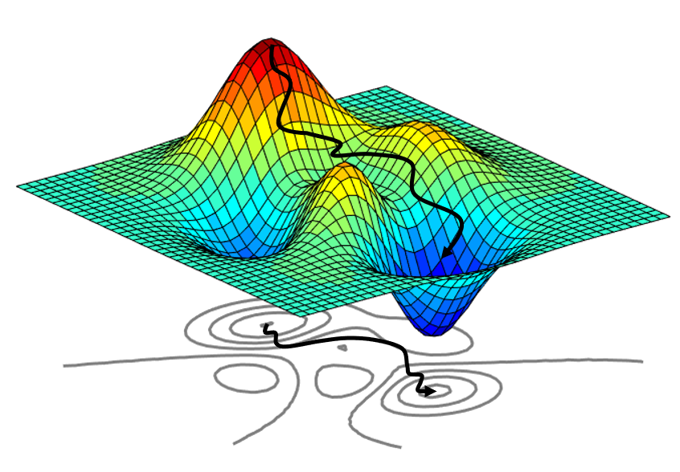
Apa itu Optimization
Optimization adalah memilih input yang dapat menghasilkan output terbaik. Sering dikaitkan dengan kata Maximize dan Minimize. Biasanya memiliki limit ataupun batasan yang ditentukan.

Slide 16
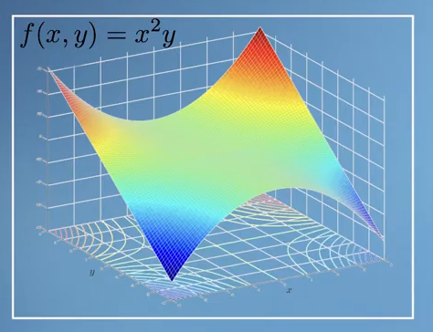
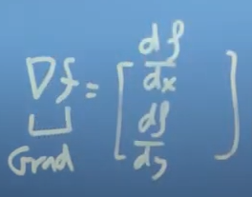
Grad

Slide 17
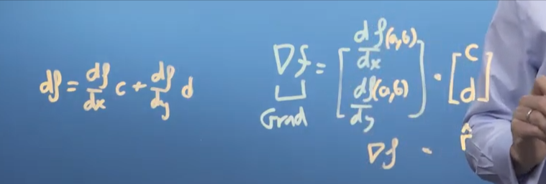
Directional Gradient

Slide 18
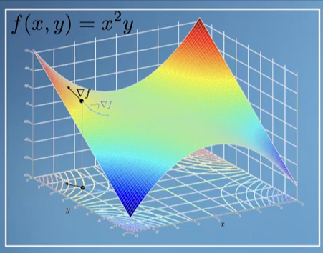
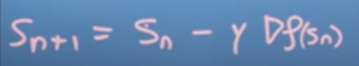
Small Steps

Slide 19
Fitting as minimisation problem

Slide 20
Apa itu Newton-Raphson
Metode Newton-Raphson (juga dikenal sebagai metode Newton) adalah cara untuk menemukan aproksimasi yang baik dengan cepat untuk akar fungsi bernilai riil f(x)=0 f(x)= 0 f(x)=0.
Ini menggunakan gagasan bahwa fungsi kontinu dan terdiferensiasi dapat didekati dengan garis lurus yang bersinggungan dengannya.

Slide 21
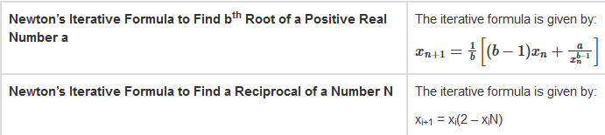
Newton Raphson Formula

Slide 22
Visually Explained: Newton's Method in Optimization - YouTube

Slide 23
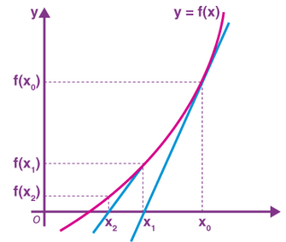
Interpretasi Geometris Rumus Newton Raphson
Arti geometris metode Raphson Newton adalah bahwa garis singgung ditarik di titik [x0, f(x0)] terhadap kurva y = f(x).
Ini memotong sumbu x di x1, yang akan menjadi pendekatan akar yang lebih baik. Sekarang, menggambar garis singgung lain di [x1, f(x1)], yang memotong sumbu x di x2, yang merupakan pendekatan yang masih lebih baik dan proses dapat dilanjutkan hingga akurasi yang diinginkan tercapai.

Slide 24
Konvergensi Metode Newton Raphson
Orde kekonvergenan metode Newton Raphson adalah 2 atau konvergensinya kuadrat. Konvergen jika |f(x).f’’(x)| < |f’(x)|2. Juga, metode ini gagal jika f’(x) = 0.

Slide 25
FaQ
Where is the Newton Raphson method used?
Metode Newton Raphson adalah teknik yang efisien untuk menyelesaikan persamaan secara numerik. Ini memberi kita perkiraan yang lebih baik dalam hal solusi.
Which is the correct formula of the Newton Raphson method?
x_{n+1} = x_{n} – f(x_{n})/f'(x_{n})
Is the Newton Raphson method always convergent?
Tidak, metode Newton Raphson tidak selalu konvergen. Itu berarti tidak selalu dapat menjamin bahwa kondisi terpenuhi. Namun, metode ini gagal ketika f'(x) sama dengan 0.
Notes:
https://www.geeksforgeeks.org/program-for-newton-raphson-method/
https://byjus.com/maths/newton-raphson-method/
https://www.codesansar.com/numerical-methods/newton-raphson-method-python-program.htm

Slide 26
Lagrange multipliers

Slide 27
What is Lagrange multipliers ?
Dalam optimasi matematis, metode Lagrange Multipliers adalah strategi untuk menemukan maxima dan minima lokal dari suatu fungsi yang tunduk pada kendala kesetaraan (yaitu, tunduk pada kondisi bahwa satu atau lebih persamaan harus dipenuhi secara tepat oleh nilai-nilai yang dipilih dari variabel ).

Slide 28
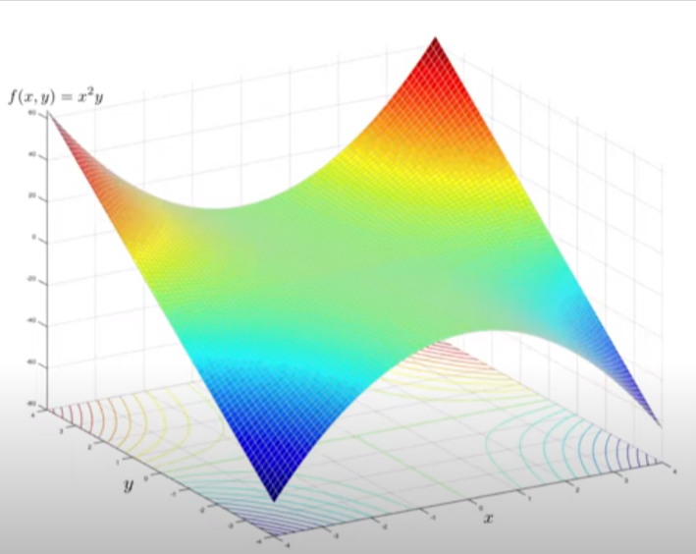
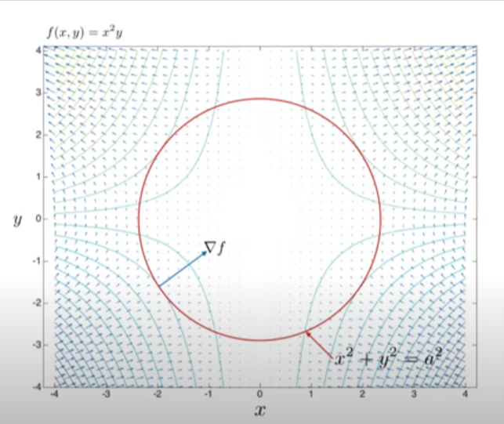
What is Lagrange multipliers ?

Slide 29
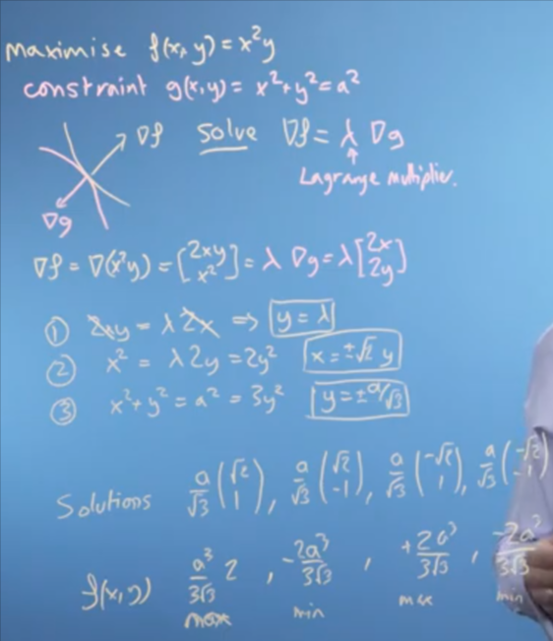
What is Lagrange multipliers ?

Slide 30
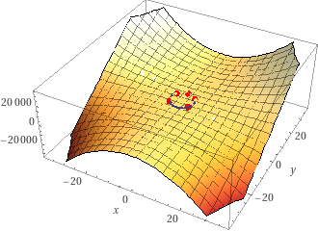
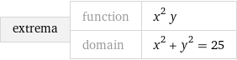
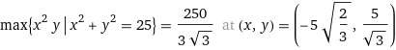
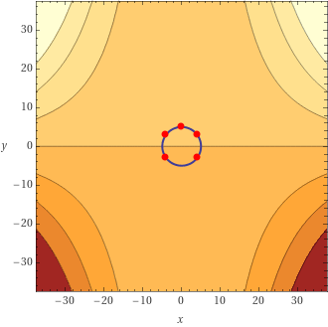
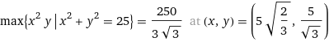
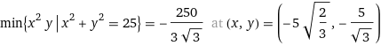
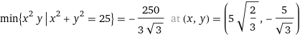
What is Lagrange multipliers ?

Slide 31
Lagrange multipliers, using Tangency to solve constrained optimization - YouTube

Slide 32
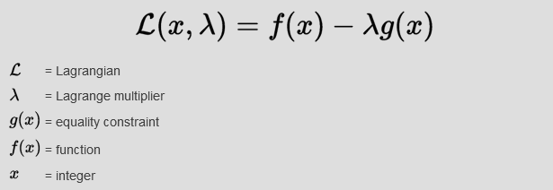
Formula

Slide 33
Demo Code
Lagrange Multipliers

Slide 34
Non-linear regression

Slide 35
What is non-linear least squares?
Nonlinear Least Squares (NLS) adalah teknik optimasi yang dapat digunakan untuk membangun model regresi untuk kumpulan data yang berisi fitur nonlinier. Model untuk kumpulan data tersebut adalah nonlinier dalam koefisiennya.

Slide 36
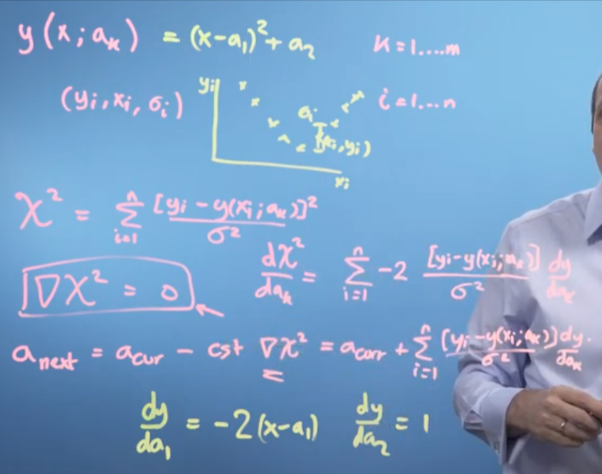
What is non-linear least squares?

Slide 37
Nonlinear least squares example - YouTube

Slide 38
Fitting the distribution of height data - DEMO

Slide 39
Q & A

Slide 40
Sounding
Demo Day

Slide 41
Thank You

